Slide 1

Transient thermal
Управление процессами теплопередачи на предприятиях транспорта углеводородов в сложных природно-климатических условиях и Арктики
Ю.Д. Земенков д.т.н., профессор

Slide 2
Актуальность проведения НИОКР и реализации проекта в целом
Большое количество объектов добычи нефти и газа необходимо обеспечить оптимальным количеством трубопроводных сетей, а это связанно как с множеством проектных исследований и экспериментов поведения нефтепровода в многолетнемёрзлых грунтах в непосредственной близости от объектов хранения.
В связи с вышеперечисленным представляется актуальной разработка уточнённой и эффективной методики теплового расчёта нефтепроводов и разработки исследовательского стенда, и програмного обеспечения позволяющего учитывать большое количество факторов влияющих на нефтепровод, . Данный метод позволит изучить воздействие нефтепровода на многолетнемёрзлые грунты арктической зоны и позволит более корректно подбирать материал для прокладки.
- Программа Правительства России по импортозамещению до 2020 года;
- Энергетическая стратегия России на период до 2030 г.: утв. распоряжением Правительства РФ от 13 ноября 2009 г. № 1715-р.;
Руководство по безопасности «Методические основы по проведению анализа опасностей и оценки риска аварий на опасных производственных объектах»: приказ Ростехнадзора от 11.04.2016 №144
Государственная программа Тюменской области «Основные направления развития ГО и защиты населения и территорий от чрезвычайных ситуаций природного и техногенного характера» от 22.12.2014 № 650-п;
- Государственная программа Тюменской области «Недропользование и охрана окружающей среды» до 2020 года;
Государственная программа Тюменской области " Развитие образования и науки" до 2020 года и на плановый период до 2025 года и другие.
Ю.Д. Земенков д.т.н., профессор

Slide 3
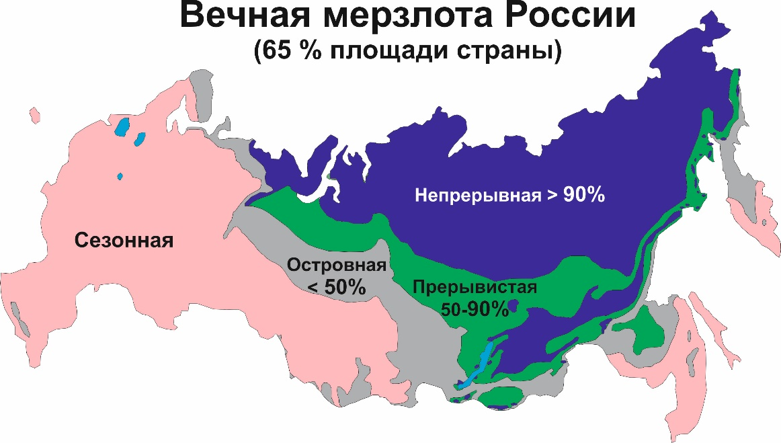
Актуальность
65% территории Российской Федерации составляют вечномерзлые грунты
Согласно СП 25.13330.2012 «Основания и фундаменты на вечномерзлых грунтах» строительство на вечномерзлых грунтах ведется по I принципу (сохранение грунта в мерзлом состоянии на протяжении всего срока эксплуатации объекта)
Ю.Д. Земенков д.т.н., профессор

Slide 4
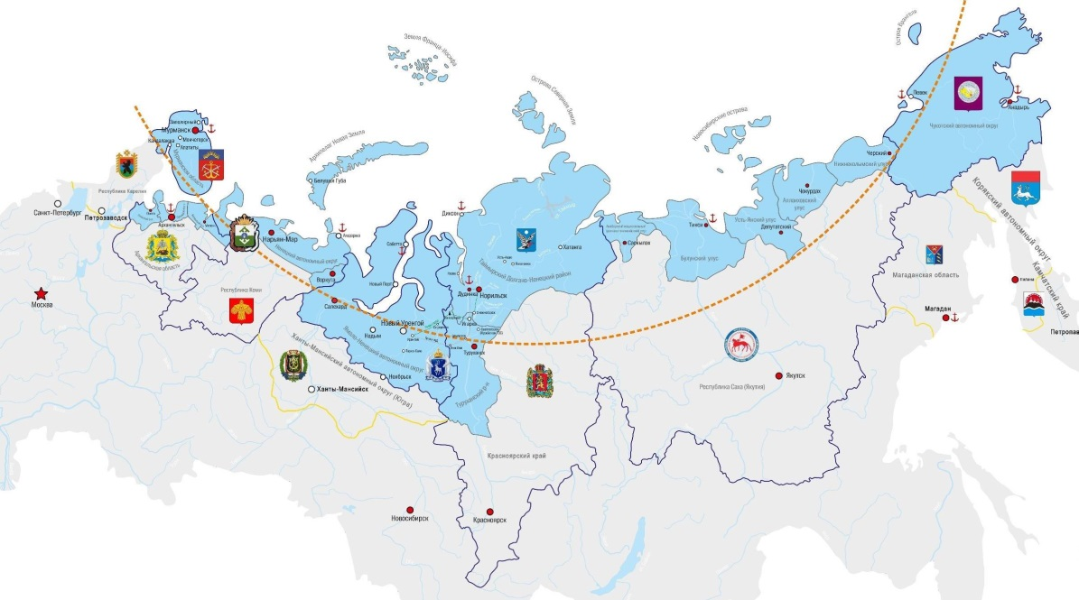
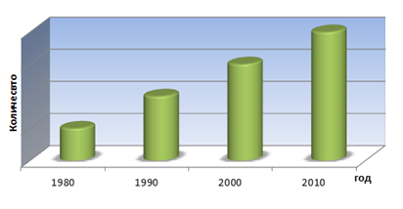
Актуальность
Арктическая зона Российской Федерации
Рост предприятий производящих термостабилизаторы
Согласно Государственной программе РФ №1064 от 31.08.2017 Предусмотрена реализация 75 проектов по строительству и реконструкции объектов в Арктической зоне
На реализацию выделяют более 190 млрд. рублей.
Производственные мощности выпуска темостабилизаторов за последние 10 лет выросли на 20 %
Ю.Д. Земенков д.т.н., профессор

Slide 5
Актуальность
Программа стратегического развития ПАО «Транснефть»
на период до 2020 года (утв. решением совета директоров ПАО «АК «Транснефть» протокол №2 от 31.01.2012 года)
- Обеспечение надежности системы магистральных нефтепроводов и нефтепродуктопроводов.
Ю.Д. Земенков д.т.н., профессор

Slide 6
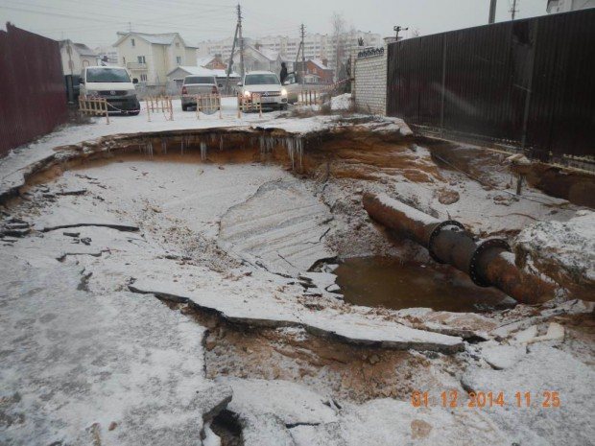
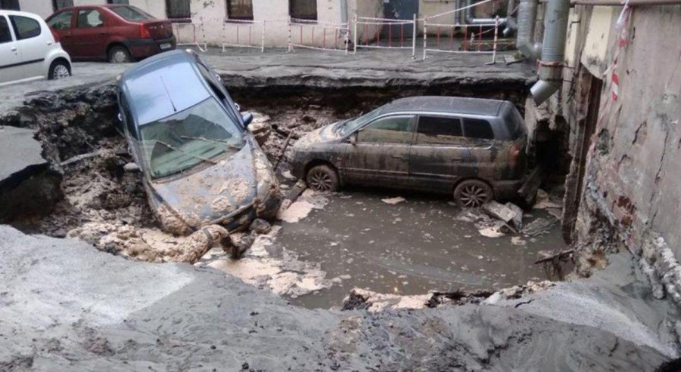
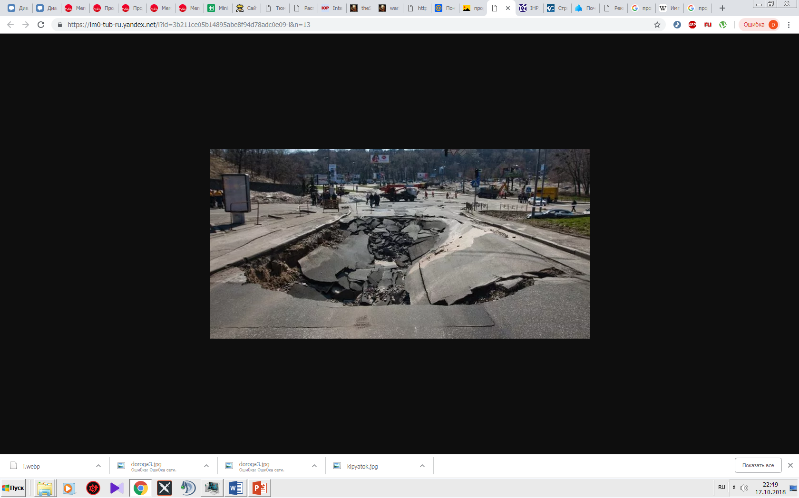
Актуальность

Slide 7
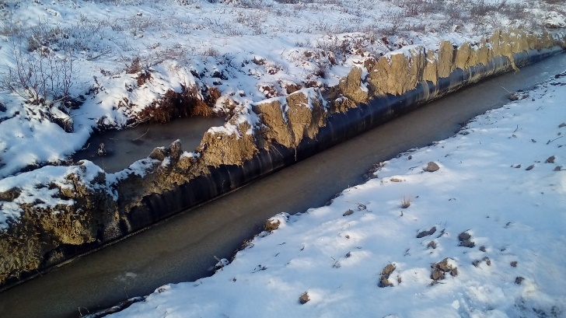
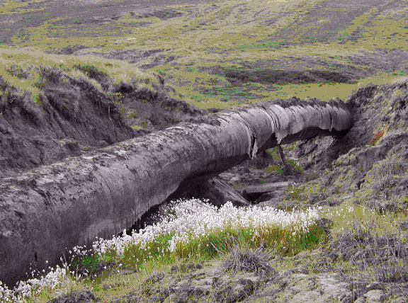
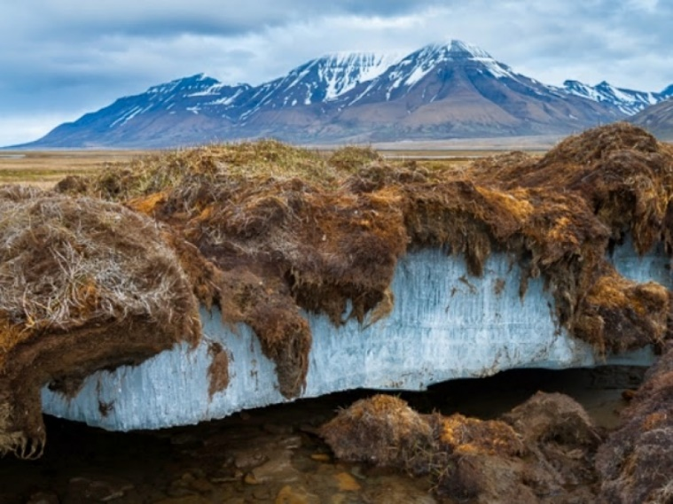
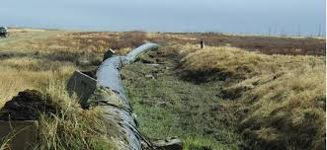
Актуальность

Slide 8
Цель НИОКР
Разработка технических решений по обеспечению эффективности и надежности трубопроводного транспорта нефти и газа в суровых климатических условиях
Задачи:
Создание методики и программного комплекса для оценки теплового состояния трубопровода в мерзлых грунтах
Разработка и программная реализация методики определения физических свойств высоковязкой нефти при остановке «горячего» нефтепровода
Повышение эффективности термостабилизации грунта за счет оптимизации конструкции СОУ
Ю.Д. Земенков д.т.н., профессор

Slide 9
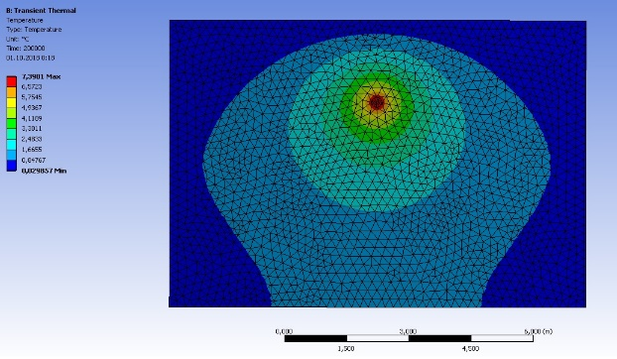
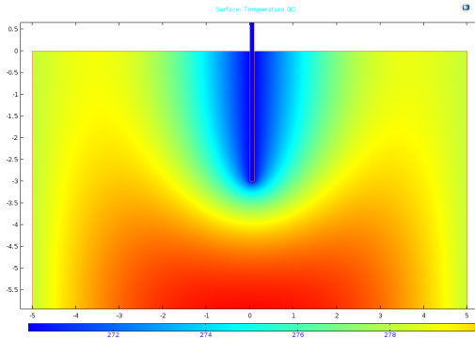
Общая информация
Оценка теплового состояния трубопроводов в многолетнемерзлых грунтах |  |  | Моделирование тепловых режимов сезонно-действующих охлаждающих устройств
- Создание технологического стенда для изучения температурного поля нефтепровода и комплексной оценку теплового состояния окружающего грунта для предотвращения деформаций конструкции. - Создание программного комплекса для комплексной оценки теплового состояния, обеспечения безопасной эксплуатации трубопроводов в мёрзлых грунтах. |  |  | Математическое моделирование процесса работы сезонно-действующего охлаждающего устройства установленного в опорах при надземном способе прокладке трубопровода; Разработка методики для определения оптимальных параметров работы термостабилизатора.
Ю.Д. Земенков д.т.н., профессор

Slide 10
Календарный план
№п/п | Наименование этапа работ | Начало (дд.мм.гг) | Окончание (дд.мм.гг) | Вид документа и результат | Показатели ПРОУ, на которые оказывает влияние результат | Сумма затрат, тыс.руб.*.
1 | Встречи с Руководителями проекта, исполнителями, анализ возможностей и ролей участия в проекте | Май 2019 | Июнь 2019 |  |  | з/п
2 | Составление плана работ | Май 2019 | Июнь 2019 |  |  | з/п
3 | Формирование плана участия представителей ТИУ в конференциях, форумах и т.д. с представлением результатов работы | Май 2019 | Июнь 2019 |  | Удельный вес численности обучающихся (приведенного контингента) по программам магистратуры и подготовки научно-педагогических кадров в аспирантуре в общей численности приведенного контингента, обучающихся по основным образовательным программам высшего образования | з/п
4 | Определить требования к промежуточным результатам работы, составить смету затрат на публикацию статей в журналах, входящих в базы цитирования Scopus, WoS | Июнь 2019 | Июль 2019 |  | Число публикаций организации, индексируемых в информационно-аналитической системе научного цитирования Scopus, Web of Science | з/п
5 | Оформление результатов исследований, подготовка статей, сдача в издательство | Сентябрь 2019 | Октябрь 2019 |  | Число публикаций организации, индексируемых в информационно-аналитической системе научного цитирования Scopus, Web of Science | 60
6 | Разработка методологического обеспечения, оптимизации проектных и эксплуатационных решений, алгоритмического комплекса | Ноябрь 2019 | Декабрь 2019 |  |  | з/п
7 | Закупка оборудования, программного обеспечения | Декабрь 2019 |  |  |  | 1450
8 | Стажировки, конференции, повышение квалификации, получение специфических знаний | В течении 2019 года |  |  |  | 600
Ю.Д. Земенков д.т.н., профессор

Slide 11
Календарный план
9 | Разработка действующей компьютерной модели и стенда для изучения теплового состояния трубопроводов в ММГ грунтах, Верификация моделей с помощью специализированного программного обеспечения | Январь 2020 | Июнь 2020 |  |  | з/п
10 | Подготовка статей и сдача в издательства конференций и журналов, индекс в Scopus, WoS | Май 2020 | Июнь 2020 |  | Число публикаций организации, индексируемых в информационно-аналитической системе научного цитирования Scopus, Web of Science | 60
11 | Стажировки, конференции, апробация, повышение квалификации, получение специфических знаний | В течении года 2020 |  |  |  | 600
12 | Закупка оборудования и деталей для сборки экспериментального стенда | Сентябрь 2020 | Октябрь 2020 |  |  | 1000
13 | Получение свидетельства о государственной регистрации программного обеспечения | Май 2021 | Июль 2021 |  |  | з/п
14 | Подготовка заявки на разработку, разработка технического задания, разработка ПО, Создание экспериментальных стендов, разработка ПО | Март 2021 | Ионь 2021 |  |  | 2000
15 | Регулярные консультации разработчика, коррекция | В течении года 2021 |  |  |  | з/п
16 | Стажировки, конференции, апробация, повышение квалификации, получение специфических знаний | В течении года 2021 |  |  |  | 600
17 | Подготовка статей и сдача в издательства конференций и журналов, индексируемых в Scopus, WoS | Март 2021 | Апрель 2021 |  | Число публикаций организации, индексируемых в информационно-аналитической системе научного цитирования Scopus, Web of Science | 60
18 | Закупка дополнительных материалов (Дополнительные модули и ПО, лицензии, расходные материалы) | Ноябрь 2021 | Декабрь 2021 |  |  | 150
Ю.Д. Земенков д.т.н., профессор

Slide 12
Предполагаемая научная и научно-техническая продукция
Программный комплекс для расчета тепловых процессов в системе «Трубопровод-грунт», основанный на разработанных методиках
  Расчеты распределения температурных потоков от нефтепровода к многолетнемёрзлому грунту, а так же прогнозирование проектного положения трубопровода.
  Расчет изменения физических свойств нефтепродукта в зависимости от времени остановки «горячего» трубопровода, определение времени безопасной остановки и минимального давления для преодоления сдвиговых напряжений после остановки трубопровода
Сезонно-действующее охлаждающее устройство модернизированной конструкции, обеспечивающее более эффективное промораживание грунта
Ю.Д. Земенков д.т.н., профессор

Slide 13
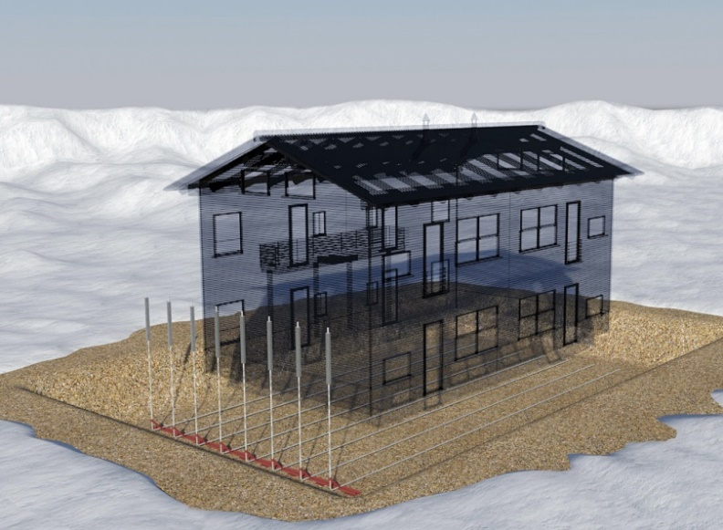
Преимущества
Разработанное специализированного ПО может использоваться в научной и проектной деятельности
Разработанная конструкция термостабилизатора грунта будет иметь повышенную холодильную мощность по сравнению с аналогами при сравнимых габаритах и себестоимости
Ю.Д. Земенков д.т.н., профессор

Slide 14
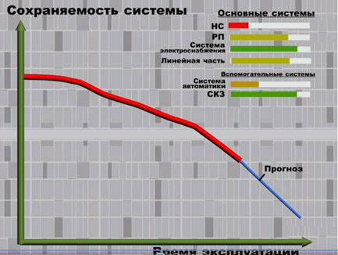

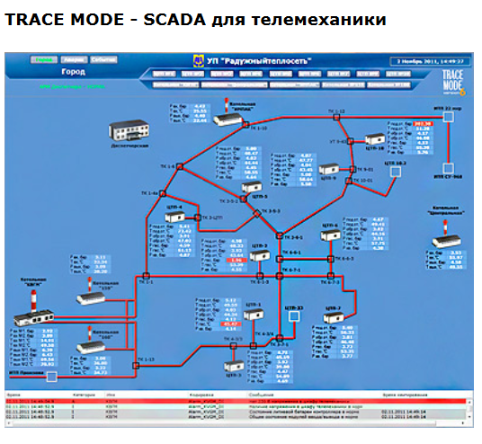
Преимущества
Комплекс интеллектуального технологического менеджмента надежности и эффективности нефтегазовых систем (Collaborative intellectual technological reability and efficiency management oil and gas sistems (CI-TREMS)
принципиально новая технология с-Mes интеллектуального инструментального нейросетевого инжинирингового контроля, прогнозирования и предупреждения нештатных ситуаций, инцидентов, аварий, оптимизации и обеспечения эффективности технических решений при управлении процессами промышленных предприятий.
ситуаций, инцидентов, аварий, оптимизации и обеспечения эффективности технических решений при управлении процессами промышленных предприятий.

Slide 15
Ожидаемый научный и научно-технический результат
Публикация статей в научных журналах, входящих в перечень ВАК, SCOPUS
Результаты работы будут использованы при написании кандидатских и докторских диссертаций
Работа с магистрантами, написание магистерских диссертаций
Ю.Д. Земенков д.т.н., профессор

Slide 16
Показатели
№ п/п | Мероприятия | Результаты | Показатели из дорожной карты Программы
 |  |  | Наименование | Значение
1 | Разработка учебного тренажера; стажировки, конференции, апробация, повышение квалификации, получение специфических знаний | Увеличение заинтересованности предприятий к программам, реализуемым с привлечением сотрудников высокой квалификации и с применением современных информационных технологий | Доля слушателей программ ДПО, обучающихся по заказу юридических лиц, % | увеличение
2 | Закупка оборудования, программного обеспечения | Повышение уровня и качества учебного и научного процесса | Обновление фонда учебно- лабораторных корпусов базового ВУЗа Повышение интенсивности использования учебно- лабораторного фонда | повышение
3 | Подготовка статей и публикациях издательствах конференций и журналов, индексируемых в Scopus, WoS | Повышение публикативной активности ППС | Количество публикаций, индексируемых в информационно- аналитической системе научного цитирования Scopus, в расчете на 100 НПР за текущий год / ед. | +3 статьи
4 | Обучение и получение руководителем и участниками сертификата по управлению проектами (на 3-х) | Увеличение доля руководящих работников, прошедших обучение по проектным технологиям | Доля руководящих работников, прошедших обучение по проектным технологиям, % Количество работников, принимавших участие в деятельности рабочих | увеличение
Ю.Д. Земенков д.т.н., профессор

Slide 17
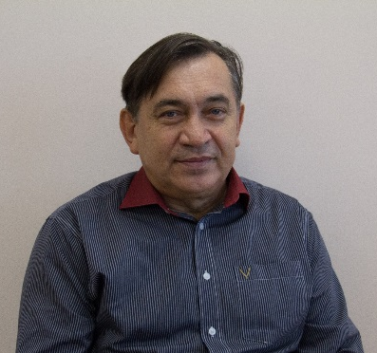
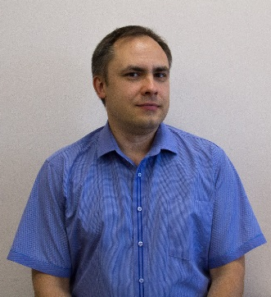
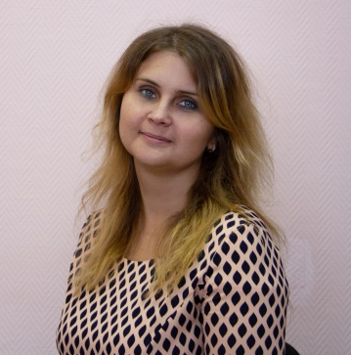
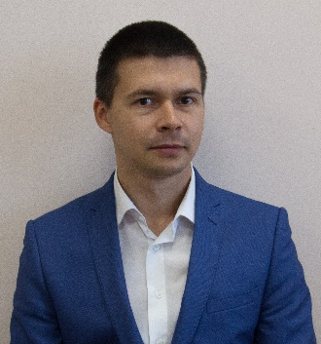
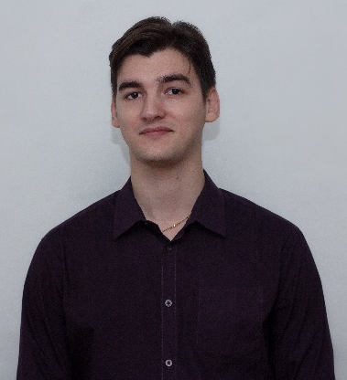
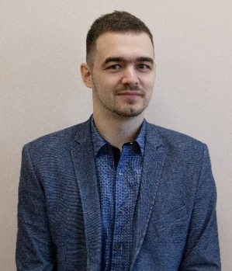
Научный коллектив
Руководитель проекта:
Земенков Юрий Дмитриевич, д.т.н., профессор,
заведующий кафедрой «Транспорт углеводородных ресурсов»
Чекардовский Сергей
Михайлович, к.т.н., доцент
Земенкова Мария
Юрьевна, к.т.н., доцент
Воронин Константин
Сергеевич, к.т.н., доцент
Голик Василий Викторович
Ст. преподаватель
Якупов Азамат
Ульфатович, Ассистент
Ю.Д. Земенков д.т.н., профессор

Slide 18
Благодарю за внимание!
www.tyuiu.ru
Ю.Д. Земенков д.т.н., профессор

